Slide 1
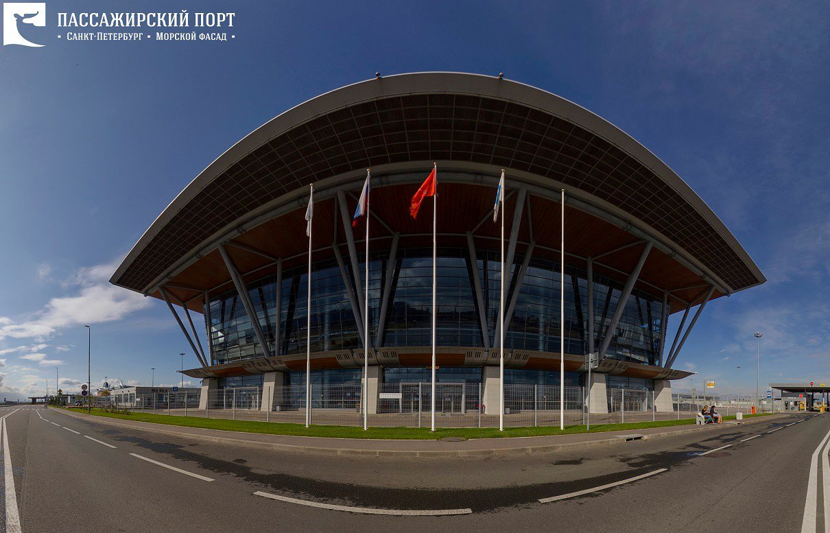

"Современный Василеостровский глазами детей: новые достопримечательности. обзор современных объектов Василеостровского района"
ЛИЦОМ К ГОРОДУ, КРЫШЕЙ К МОРЮ:
ПАССАЖИРСКИЙ ПОРТ
«МОРСКОЙ ФАСАД»
Буянова Е.М.
учитель-логопед ГБДОУ № 26

Slide 2
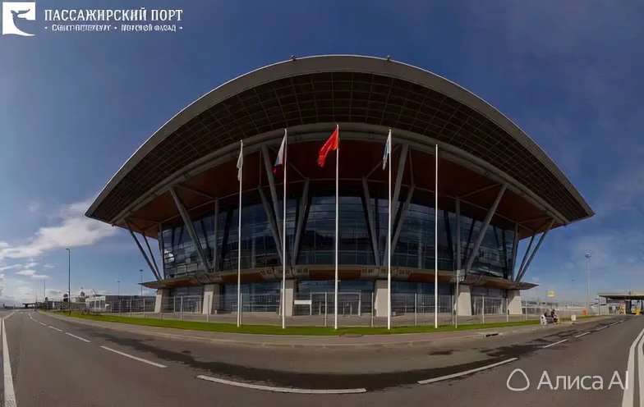
в Санкт‑Петербурге есть удивительное место — пассажирский порт «Морской фасад». Представьте себе большой‑большой дом у самого моря, где встречают гостей из других стран!
видео

Slide 3
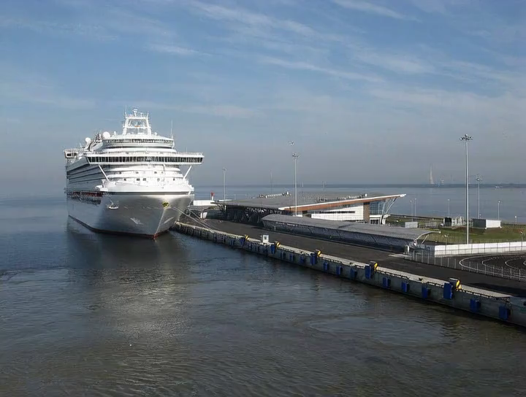
Этот порт — особенный: он создан специально для больших красивых кораблей, которые везут путешественников.
видео

Slide 4
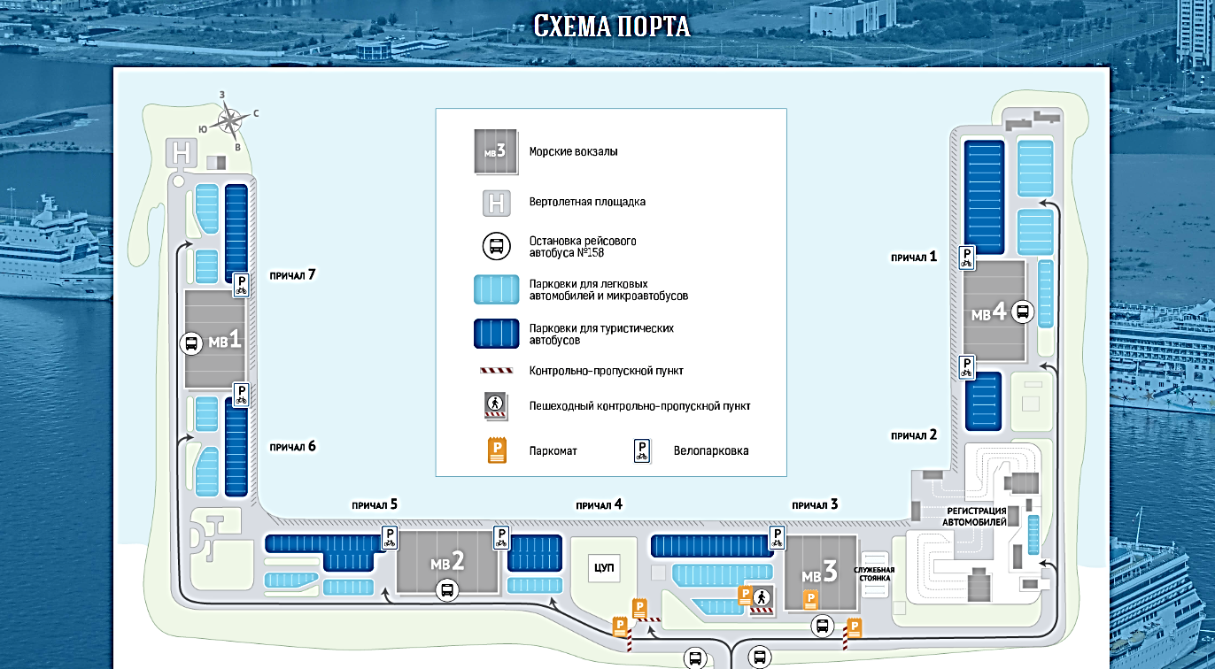
В порту: целых четыре вокзала для моряков и туристов — как железнодорожные, только морские; семь причалов, куда аккуратно приплывают корабли — словно машины паркуются, только корабли «паркуются» у причала; даже есть вертолётная площадка — туда могут прилетать вертолёты, как в сказке!

Slide 5
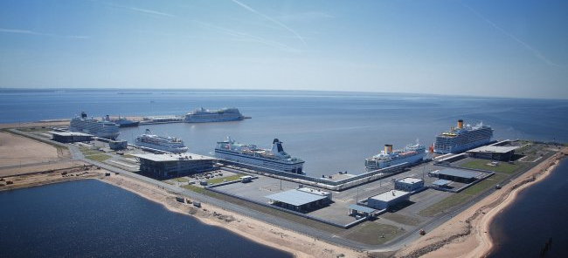

Slide 6
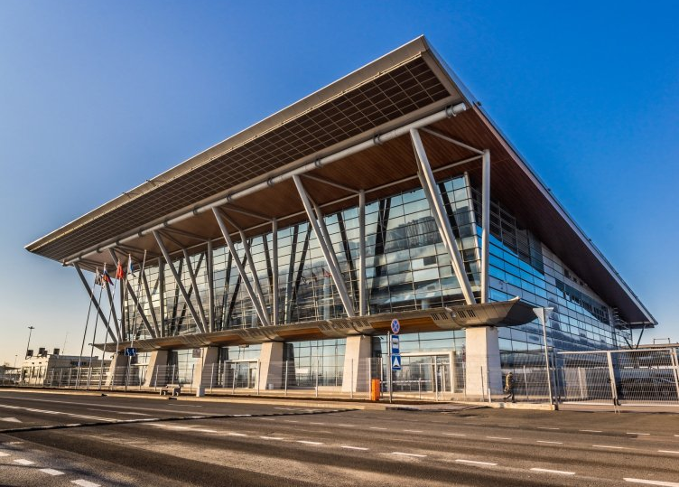
А почему он называется «Морской фасад»? Давай представим: со стороны города здание выглядит очень нарядным: оно высокое, с большими окнами, будто смотрит на улицы и говорит: «Добро пожаловать!»

Slide 7
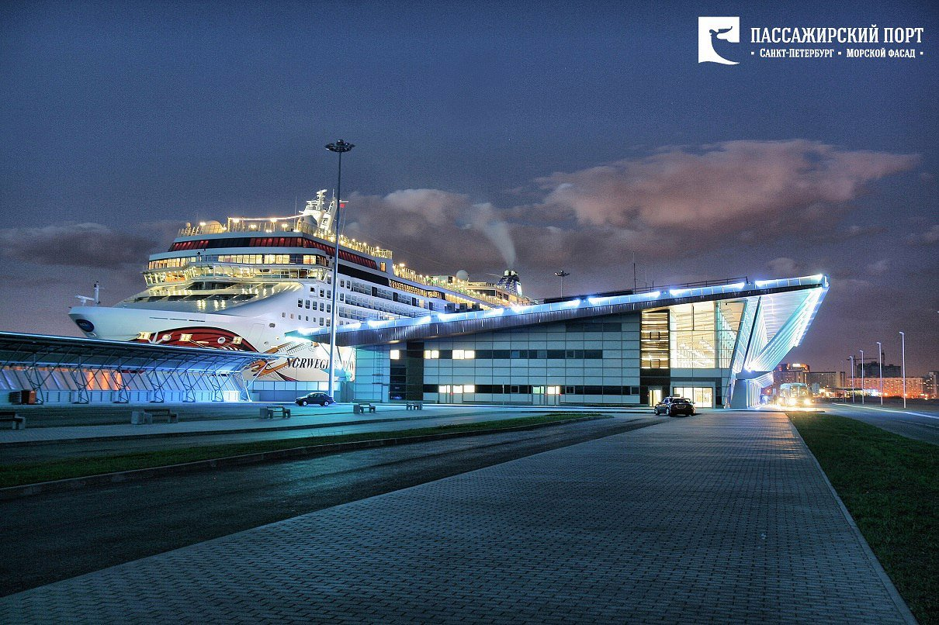

Slide 8
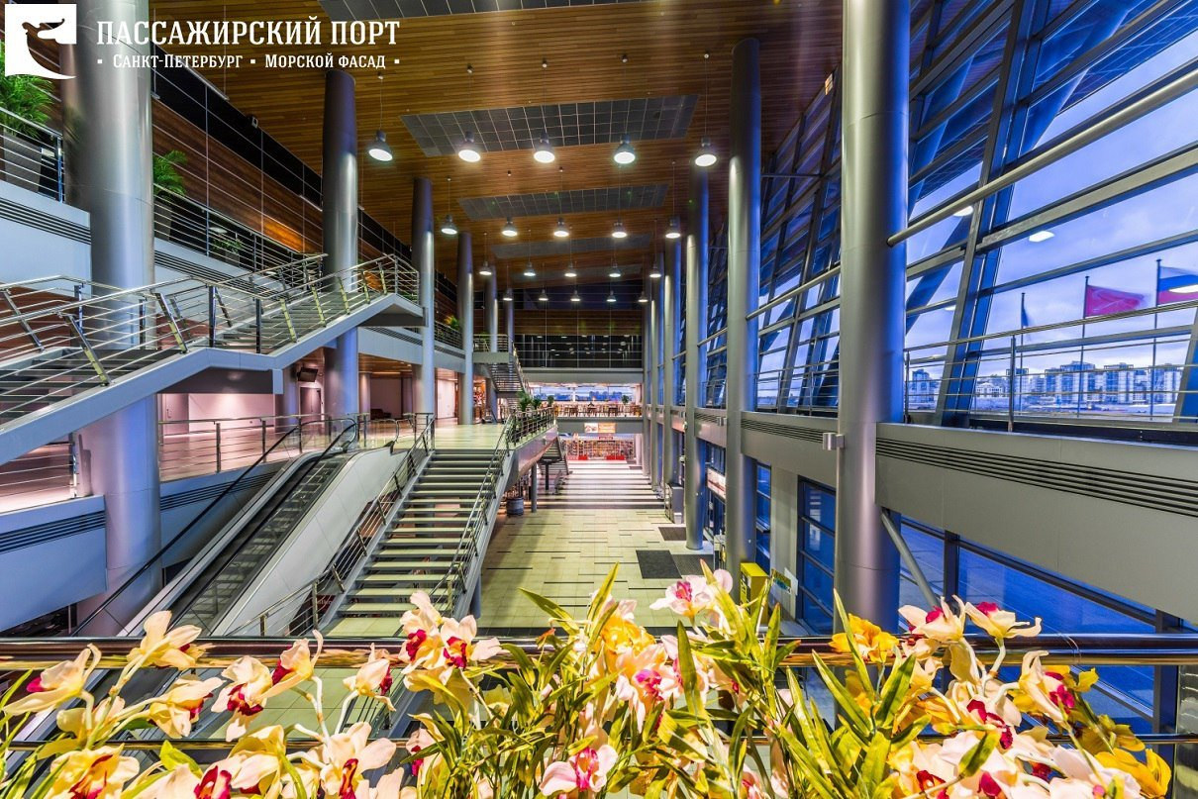

Slide 9
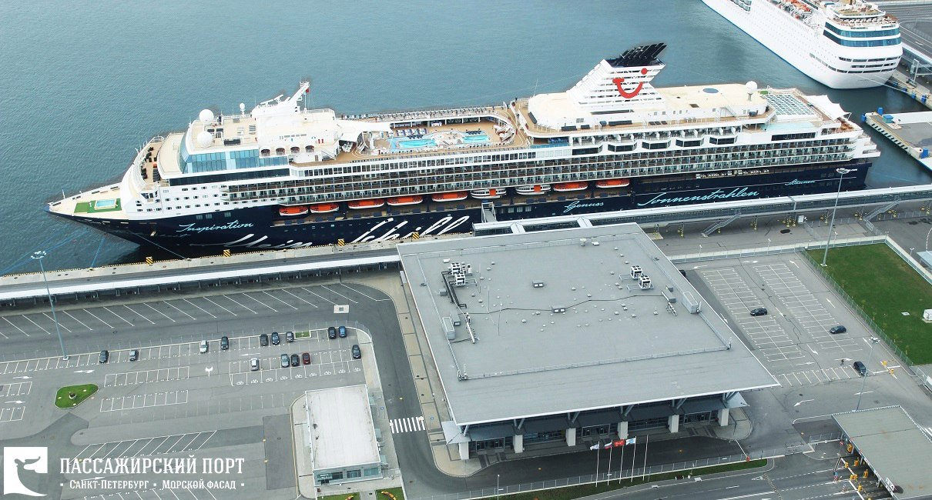
со стороны моря вылетающие в небо крыши порта выглядят особенно красиво — они как будто улыбаются кораблям и говорят: «Здравствуйте! Рады вас видеть!»

Slide 10
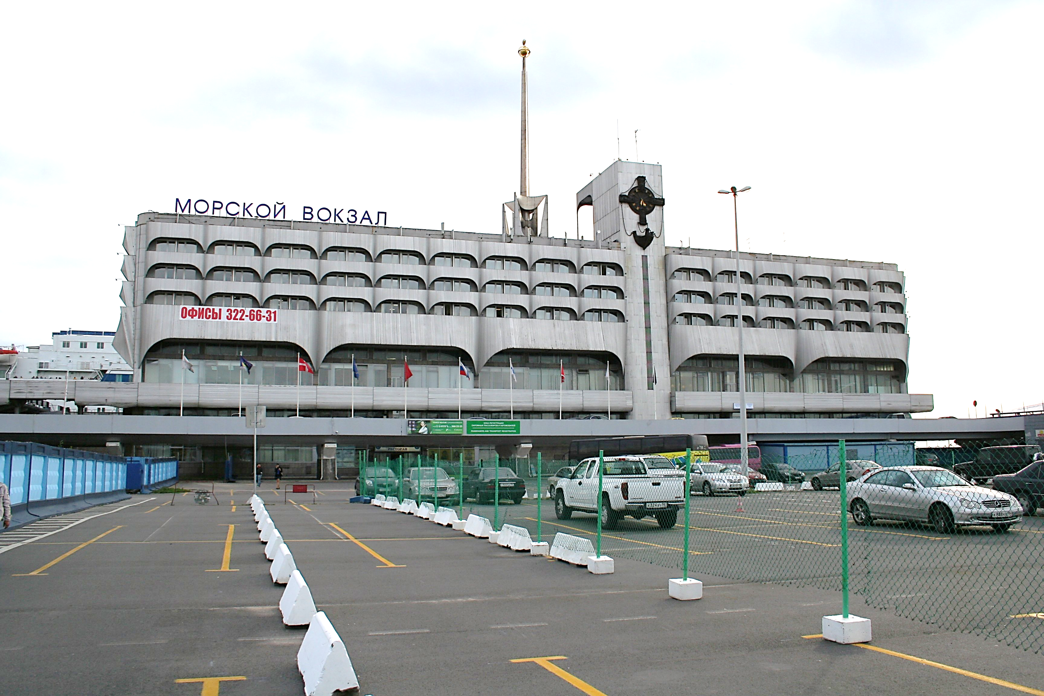
Раньше корабли швартовались практически в центре города, на Морском вокзале, но оказалось, что очень большие корабли не могут здесь причалить: они были такие длинные (больше двух футбольных полей!), что им приходилось плыть куда‑то ещё.

Slide 11
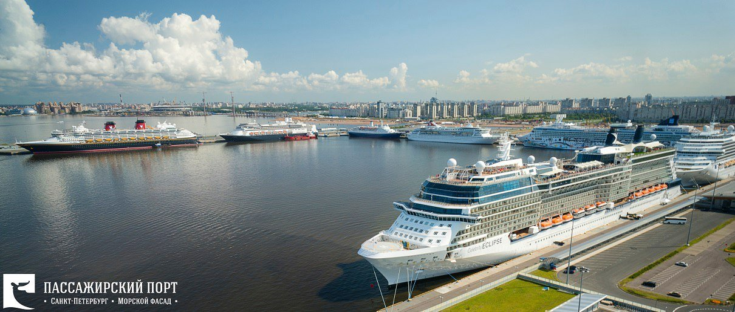
А теперь всё по‑другому: «Морской фасад» ждёт гостей с моря и радушно их встречает!

Slide 12
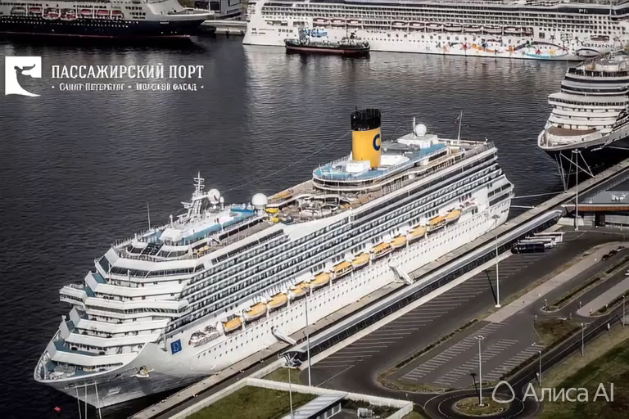
видео

